Slide 1
TELESCÓPIO HUBBLE

Slide 2
Construção: décadas de 70 e 80
Lançamento: 24 de abril de 1990 (25 anos)
Velocidade 7,16m/s
Espelho com 2,4m de diâmetro
Órbita: 559km

Slide 3
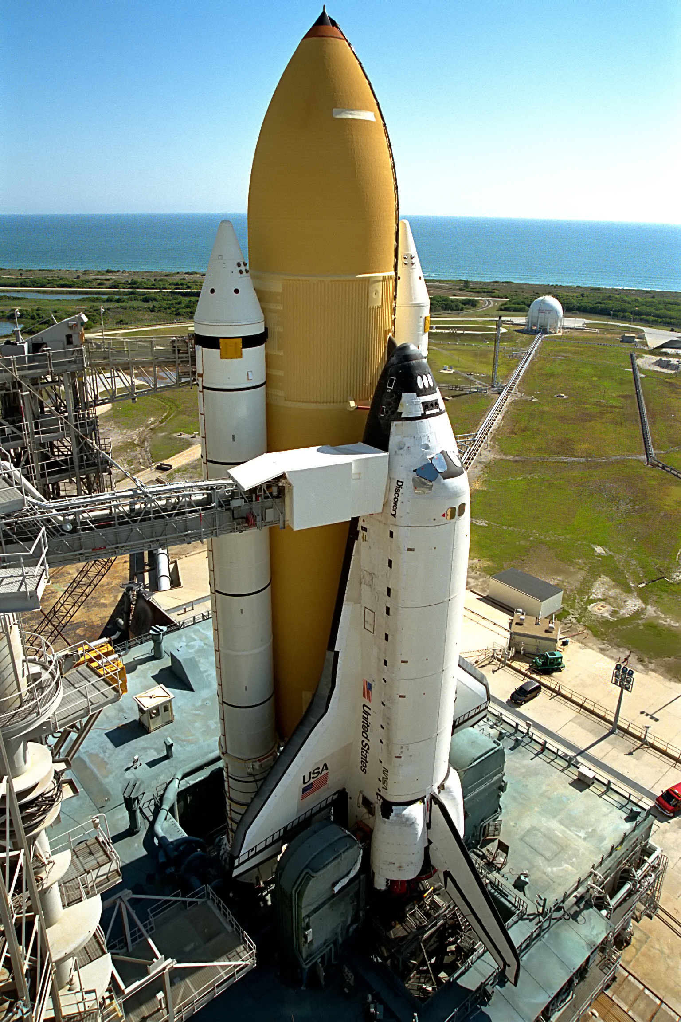
Ônibus espacial Discovery

Slide 4
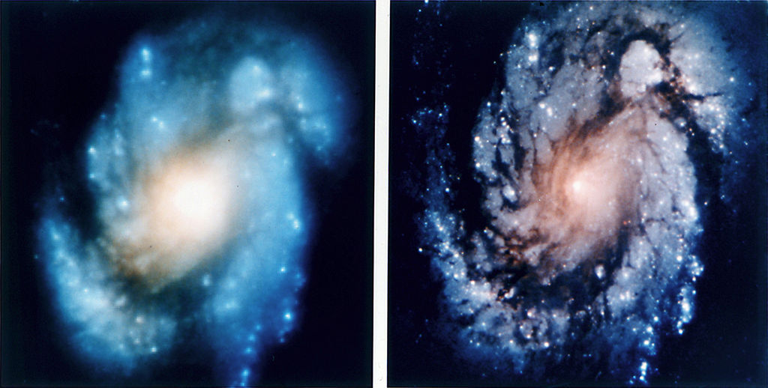
Imagem Hubble antes e depois do ajuste nos espelhos (erro 0,002mm)
M100

Slide 5
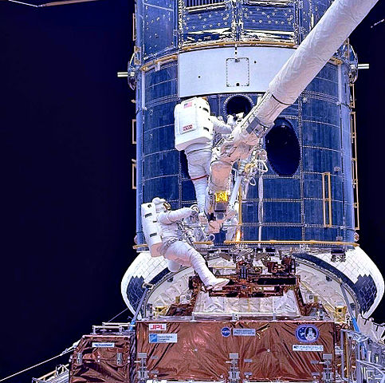
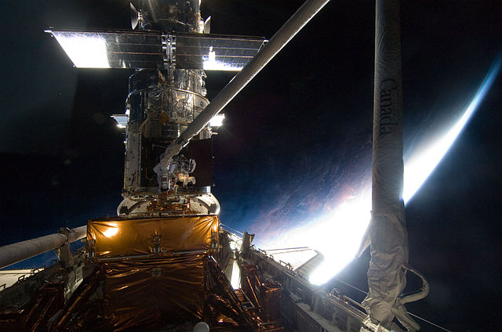
5 missões para reparo do telescópio, a primeira em 1993 (correção na aberração esférica no espelho principal) e a última 2009 (melhoramento nas observações e troca da bateria)
5ª missão - 2009
1ª missão - 1993

Slide 6
25 anos do telescópio Hubble

Slide 7
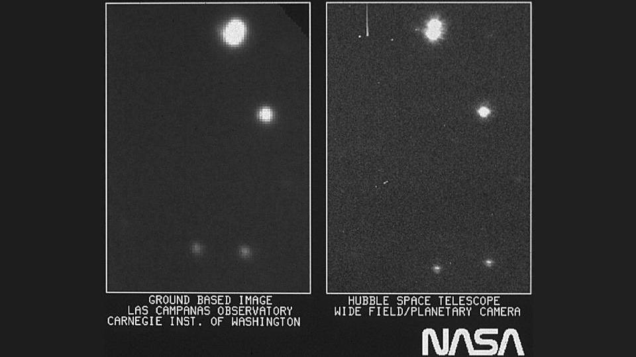

Slide 8
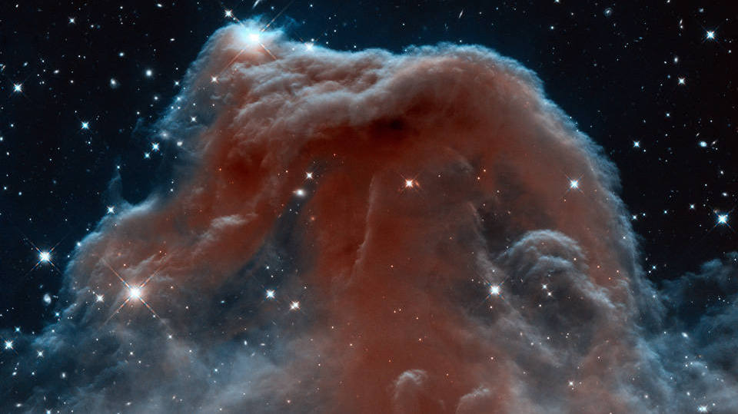
Nebulosa Cabeça de Cavalo
1.500 anos-luz

Slide 9
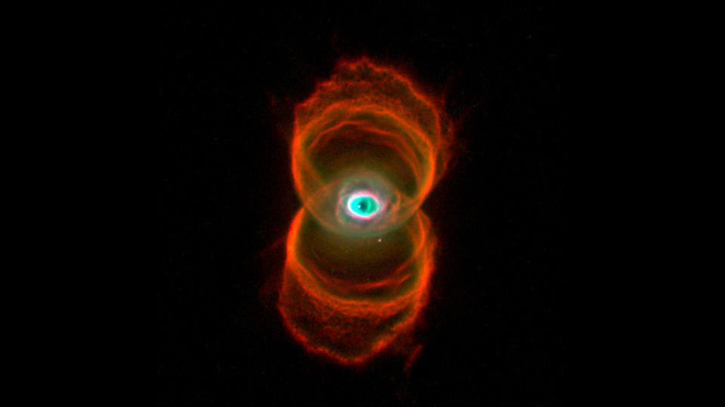
Nebulosa da Ampulheta – 8.000 anos-luz

Slide 10
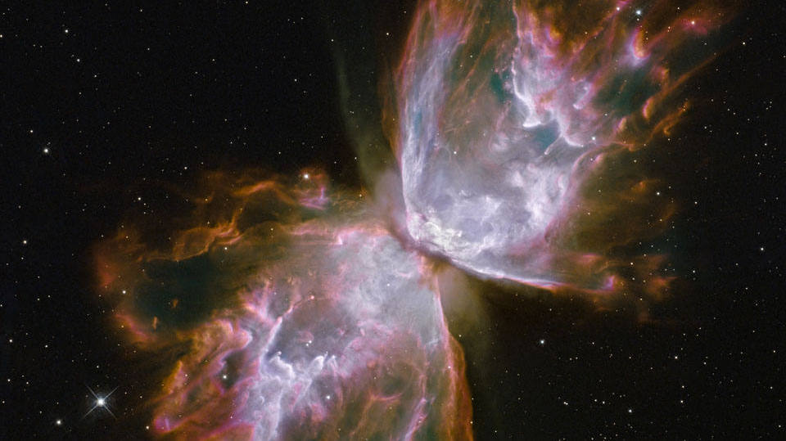
Nebulosa Borboleta – 4.000 anos-luz

Slide 11
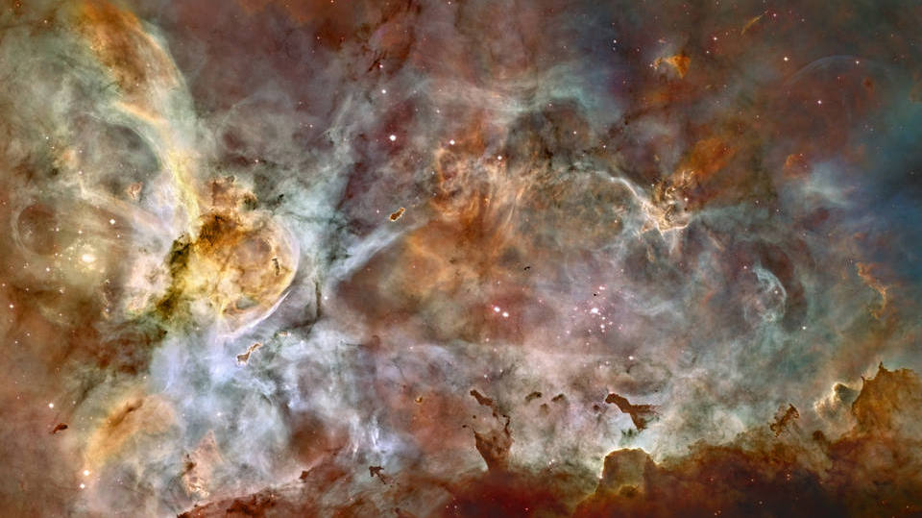
Nebulosa Carina - 7.500 anos-luz

Slide 12
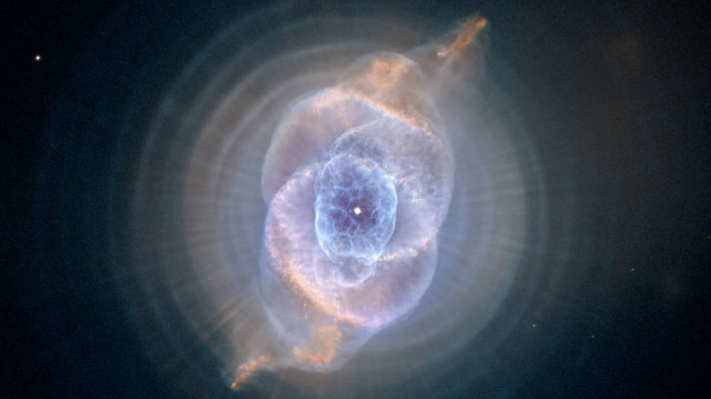
Nebulosa Olho de Gato – 3.000 ano-luz

Slide 13
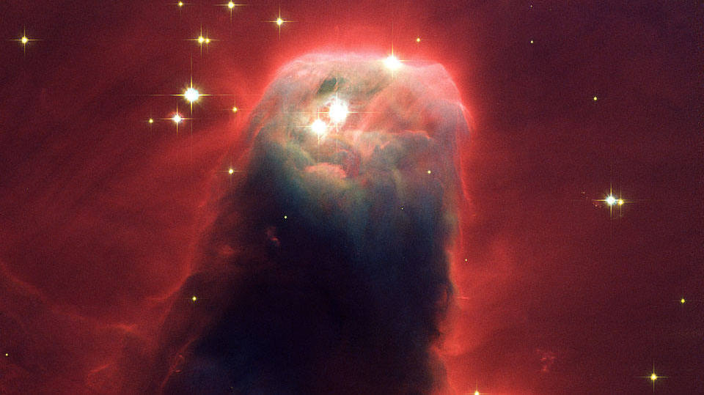
Nebulosa do Cone - 2.700 anos-luz

Slide 14
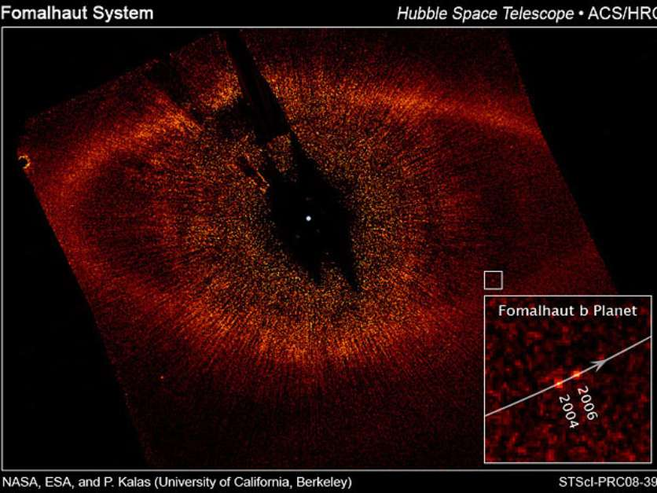
Planeta orbitando estrela a 25 anos-luz

Slide 15
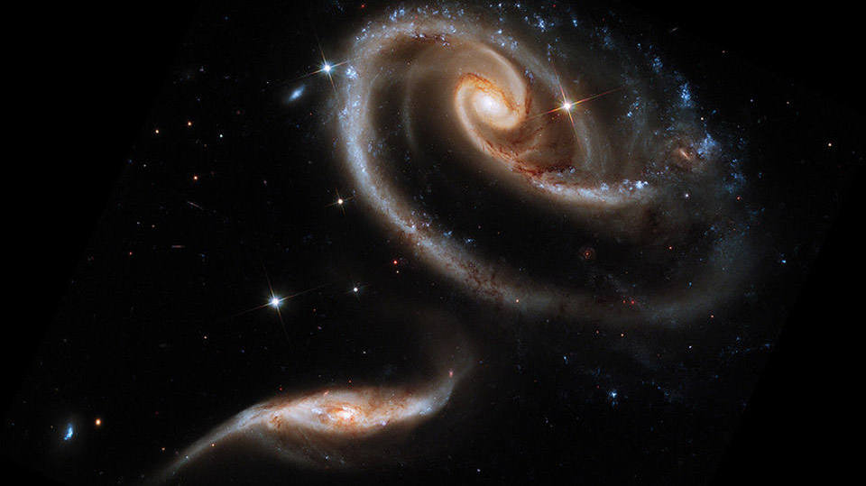
Galáxias em interação a 300 milhões anos-luz

Slide 16
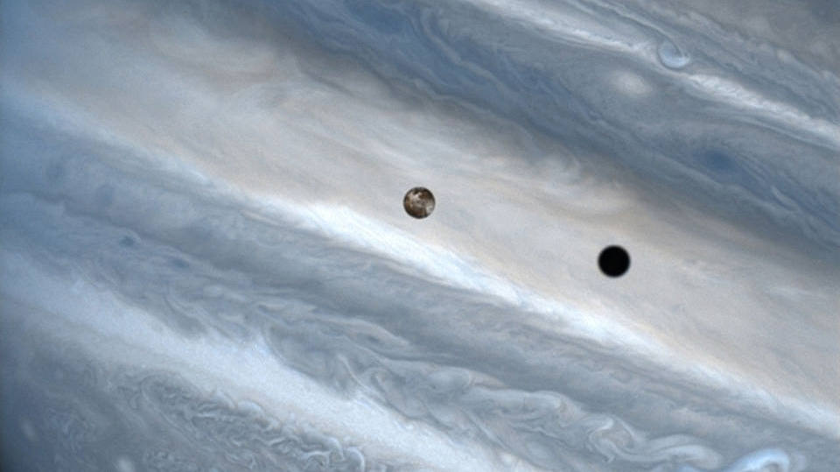
Lua Io de Júpiter

Slide 17
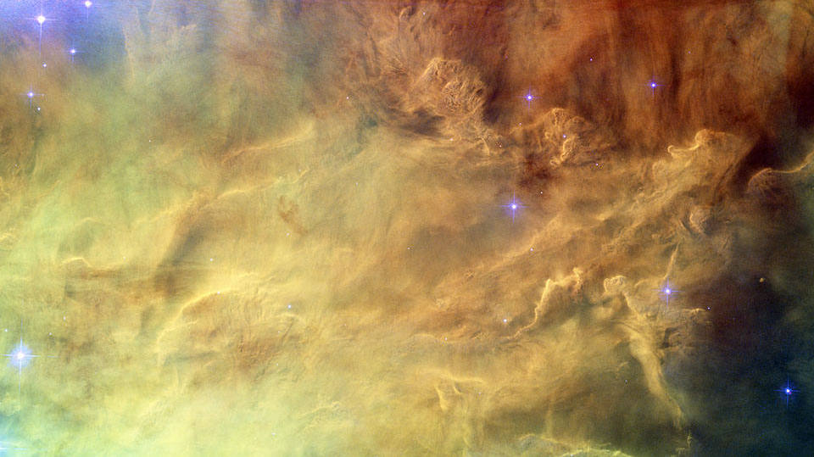
Nebulosa da Lagoa 4.850 anos-luz

Slide 18
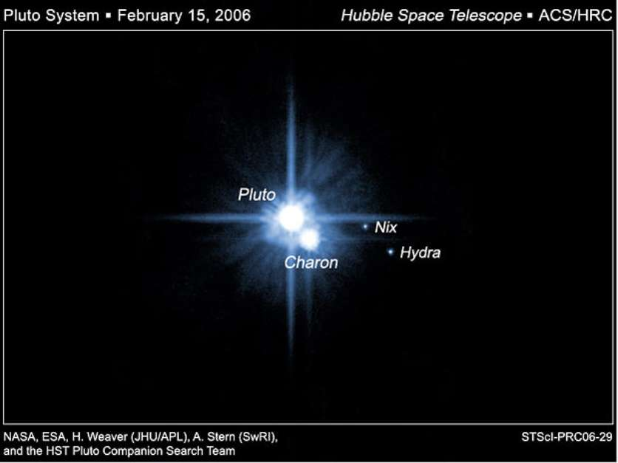
2 luas de Plutão: Nix e Hydra

Slide 19
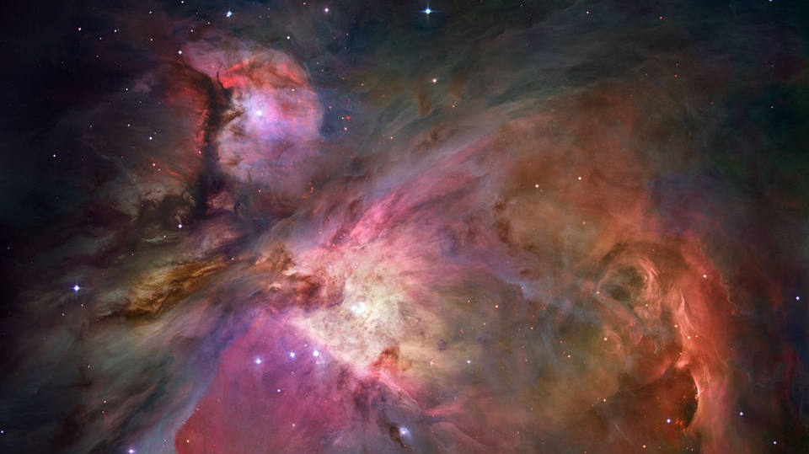
Nebulosa de Órion – 1.300 anos-luz

Slide 20
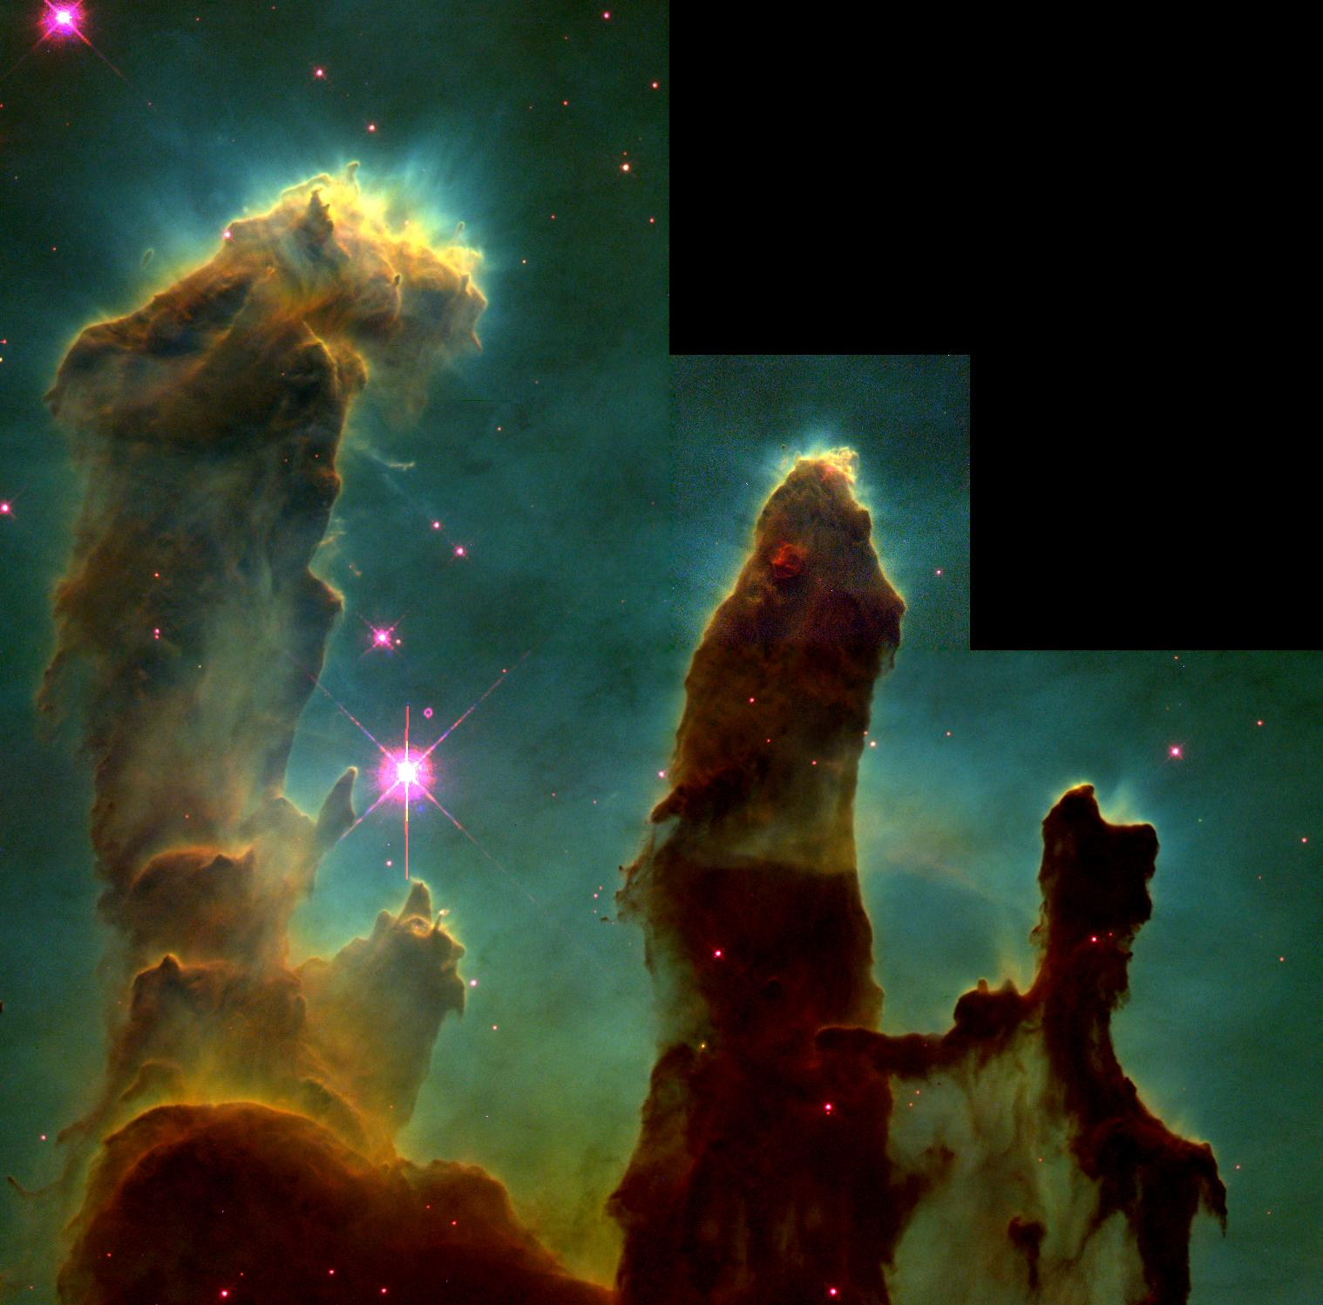
Pilares da Criação – 7.000 anos-luz

Slide 21
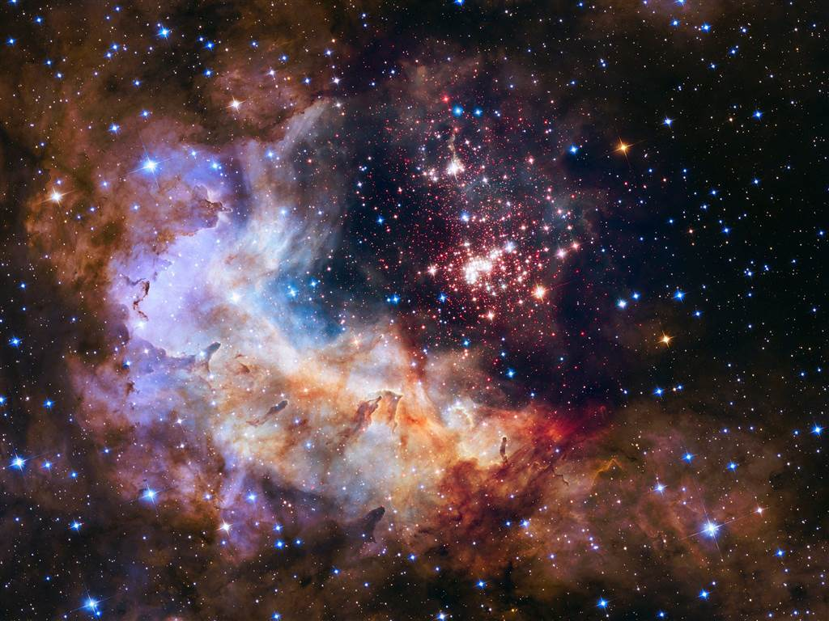
Nuvem estelar – 20.000 anos-luz

Slide 22
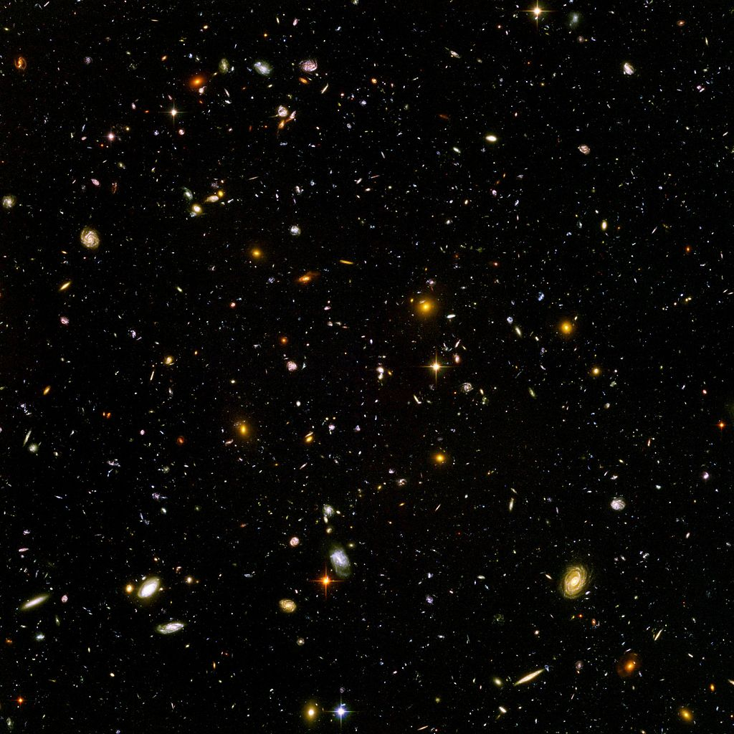
Campo Ultra Profundo do Hubble

Slide 23
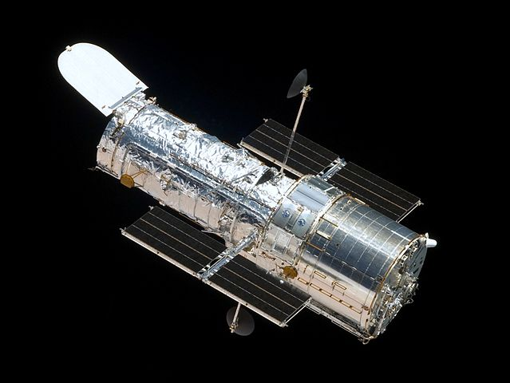
Telescópio Espacial Hubble

Slide 24
Priscila da Silva Mendes
Email: priscila.silva.mendes@usp.br
CDA

